Slide 1
障害者の知識
2024年度版

Slide 2
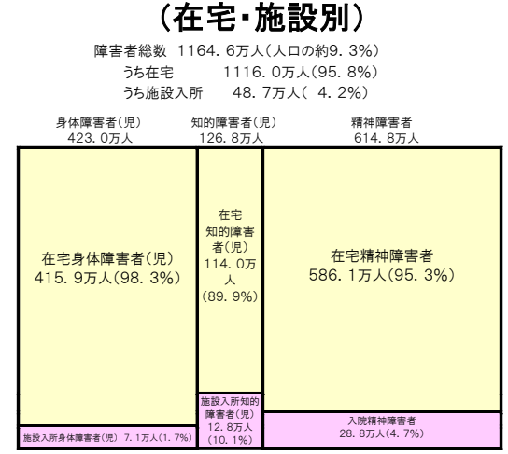
1 障害者の現状
①障害者の数と年齢
人口の
９．３
％（1165万人）
９６
在宅障害者は
％
５３
精神障害者は全体の
％
統合失調症、知的障害、発達障害、薬物依存症、精神疾患
３６
身体障害者は全体の
％
視覚障害、聴覚障害、言語咀嚼障害、肢体不自由、内部障害
１１
知的障害者は全体の
％

Slide 3
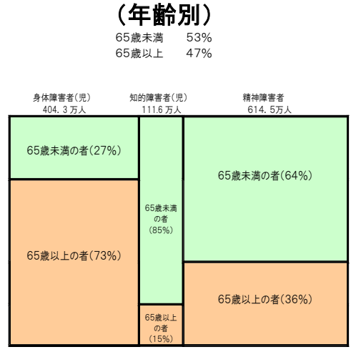
1 障害者の現状
障害者の
４７
％が高齢者
（日本の高齢化率は30％）
３６
精神障害者の高齢者
％
７３
身体障害者の高齢者
％
（疾病による身体障害者が多い）
１５
知的障害者は全体の
％
（寿命が短い）

Slide 4
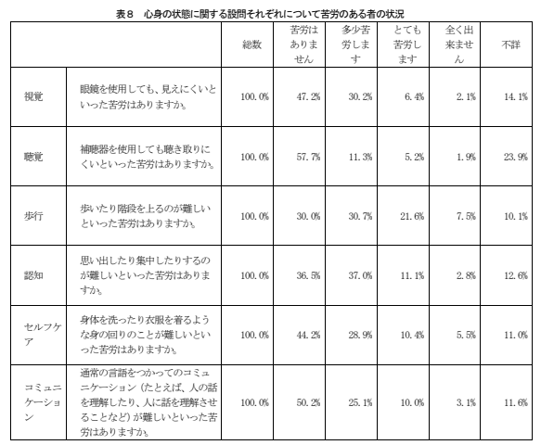
1 障害者の現状
①心身の状態についての苦労
歩行
２９
％
②日常生活の苦労
買物
２９
％
洗濯
２７
％
掃除
２５
％
③家族などを介したコミュニケーションの必要性
伝える
２８
％
理解
２６
％

Slide 5
２ 精神障害
３８％
統合失調症
思考、感情、行動の統合障害
２４％
気分障害（うつ・躁うつ）
気分の落ち込み・高揚
１４％
神経症
不安・恐怖・強迫・離人障害など

Slide 6
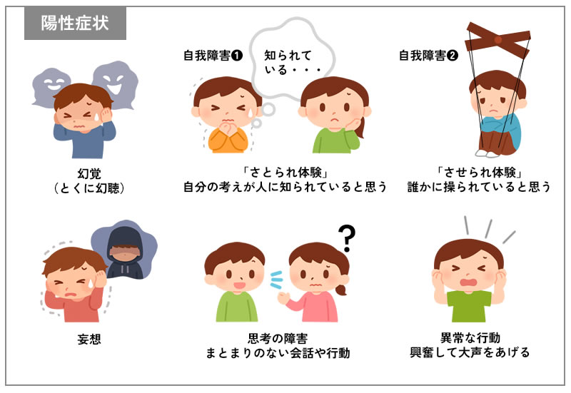
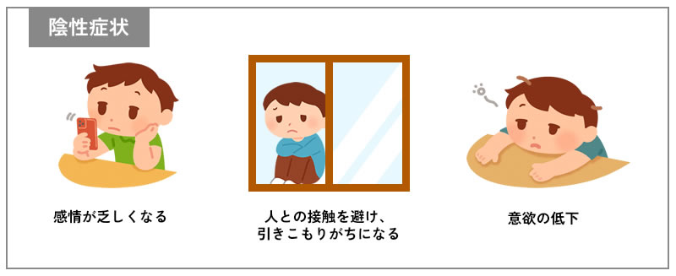
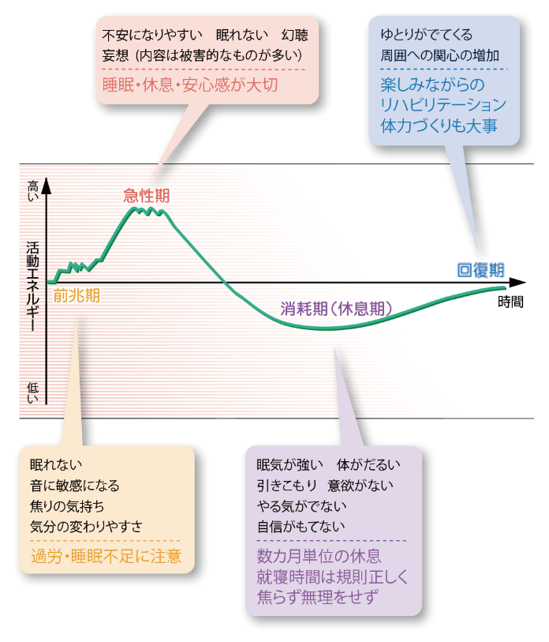
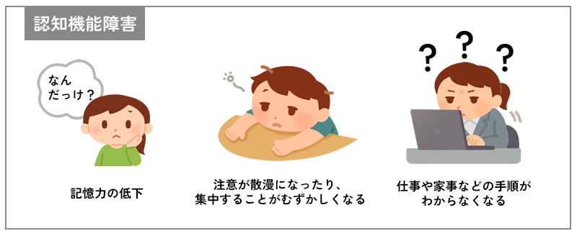
２ 精神障害
①統合失調症
思考、感情、行動の統合障害
ドーパミン
の過剰分泌

Slide 7
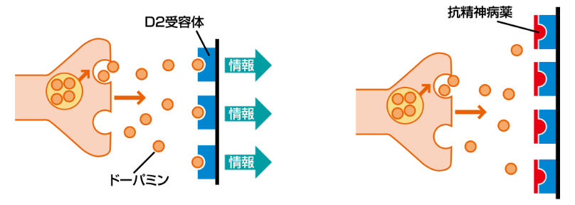
２ 精神障害
運動神経
①統合失調症
錐体路
筋肉を動かす
抗精神病薬の副作用
錐体外路
筋肉動作の調整
種類 | 主な薬剤名 | 機序・効能 | 副作用
SDA セロトニン・ドーパミン拮抗薬 | リスペリドン インヴェガ ロナセン ラツーダ | ドーパミン受容体をブロックし、幻覚や妄想を抑える。 セロトニン受容体をブロックし、薬の副作用を抑える。 | 高プロラクチン血症
MARTA 多元受容体作用抗精神薬 | オランザピン クエチアピン シクレスト クロザリル | 多くの受容体をブロックし、幻覚や妄想だけでなく鎮静作用もある。 ※特にクロザリルは作用が強力 | 血糖上昇 肥満 眠気
DPA・DSS ドーパミン部分作動薬 | エピリファイ レキサルティ | ドーパミン受容体を部分的にブロックするため、作用がゆるやかで興奮等には向かない。抗うつ作用がある。 | アカシジア
錐体外路症状
錐体外路症状：筋肉の調整障害
振戦・歩行障害
パーキンソニズム
落ち着かない
アカシジア
筋肉の異常緊張
ジストニア
口が動き続ける
ジスキネジア

Slide 8
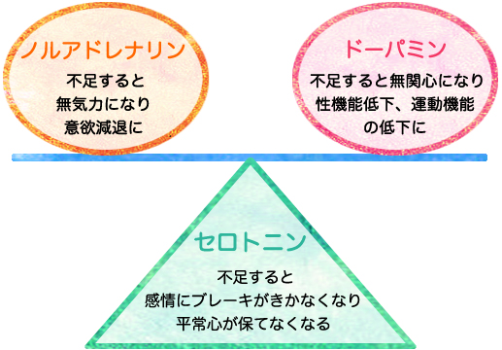
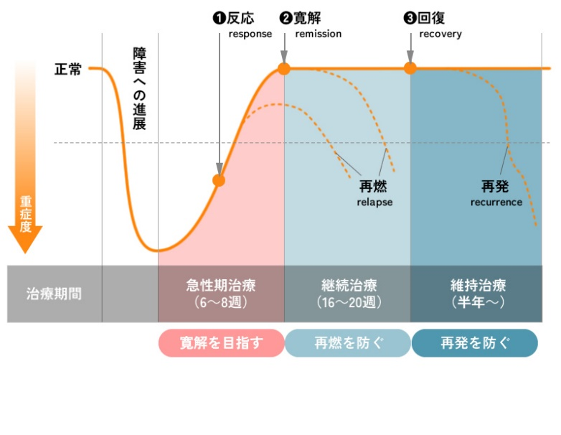
２ 精神障害
②うつ病
感情障害＋身体症状
生涯有病率 ３～７％
セロトニン・ノルアドレナリン
の減少
コルチゾール
の過剰分泌
BDNF：神経新生促進物質
炎症性サイトカイン：炎症を誘発する、細胞から分泌されるタンパク質。ホルモンと異なり局所的に働く。

Slide 9
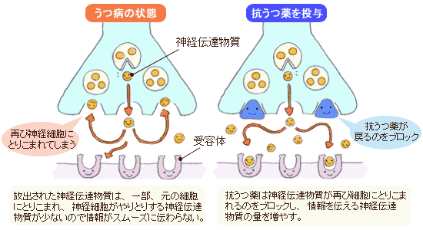
２ 精神障害
種類 | 主な薬剤名 | 機序・効能 | 副作用
SSRI 選択的セロトニン再取込阻害薬 | レクサプロ・セルトラリン・パロキセチン・フルボキサミン・トリンテリックス・パキシル | 放出されたセロトニンが再び取り込まれるのを抑えて、シナプス間にセロトニンを増やし情報伝達を回復させます。 | 頭痛・口渇 発熱・発汗 不安・焦燥感
SNRI セロトニン・ノルアドレナリン再取込阻害薬 | デュロキセチン・イフェクサー・ミルナシプラン・トレドミン・サインバルタ | 放出されたセロトニンとノルアドレナリンが再び取り込まれるのを抑えて、シナプス間にセロトニンとノルアドレナリンを増やし情報伝達を回復させます。 | 頭痛・口渇 血圧・脈拍変動
NaSSA ノルアドレナリン・特異的セロトニン作動性抗うつ薬 | ミルタザピン・リフレックス | 細胞を刺激しノルアドレナリンを多く放出させるとともに、セロトニンを抗不安作用や抗うつ作用を示す受容体のみに結合させる。 性機能障害や悪心嘔吐の副作用が少ない。 | 口渇・眠気・便秘 体重増加
三環系 四環系 | アナフラニール・ノリトレン・テトラミド・レスリンなど | 三環系は、SNRIと同じ。 四環系は、NaSSAと同じ。 | 頭痛・口渇 口渇・眠気・便秘
②うつ病
抗うつ薬の副作用
唾液分泌量低下
抗うつ剤投与
初期
不安・焦燥・興奮・不眠・攻撃性・易刺激性・衝動性
抗うつ剤投与
中断時
吐き気・下痢・発汗・不安・焦燥・不眠・錐体外路症状（アカシジア・ジスキネジア）・幻覚妄想

Slide 10
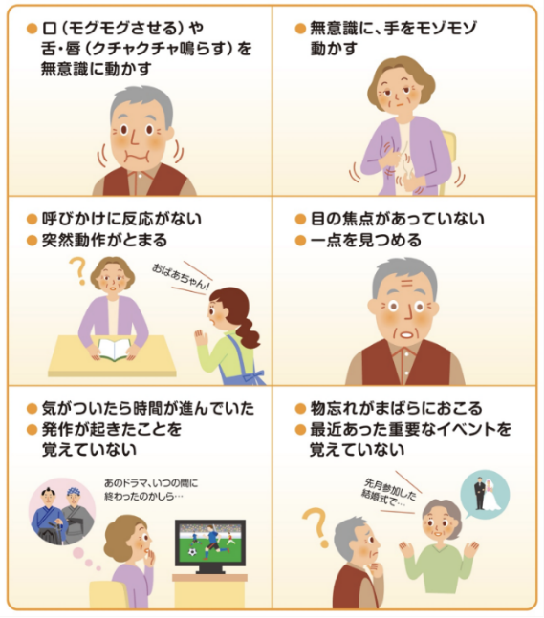
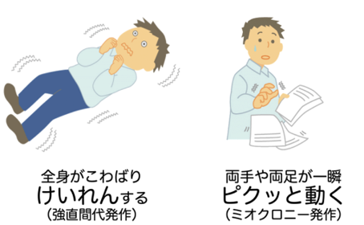
２ 精神障害
③てんかん
脳神経細胞の
過剰興奮
焦点発作
全般発作
複雑部分発作
脳のどの部分が興奮するかにより症状が異なります（図）。
発作中は意識がないため症状を覚えていません。
単純部分発作
手足や顔がつっぱる、ねじれる、手足がガクガクとけいれんする、手足がしびれる、吐き気をもよおす、幻覚・幻聴などがあり、意識がはっきりしているので、症状を覚えています。。
突然、全身がけいれんしこわばります（強直）。
手足が一定のリズムで大きくけいれんします（間代）。
発作は数分でおさまり
15～30分で意識が回復します。
突然、手足や全身がピクッとけいれんします。
寝起きによく起こり、歯ブラシやコップを落とします。

Slide 11
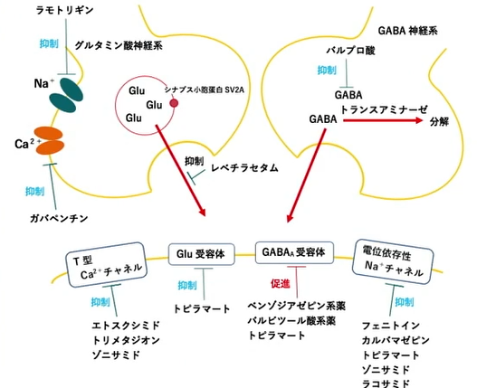
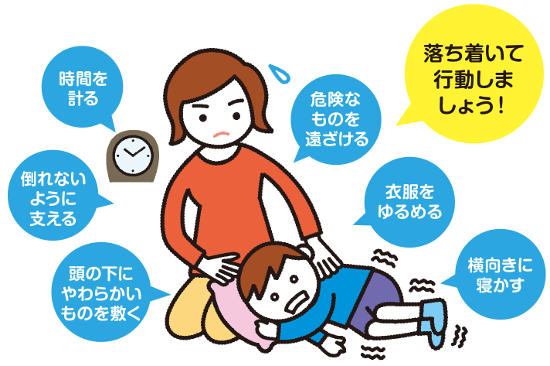
２ 精神障害
③てんかん
抗てんかん薬（フェニトイン）で
歯肉増殖
プラークコントロールが重要
フェニトイン（抗てんかん薬）、シクロスポリン（免疫抑制薬）、ニフェジピン（降圧剤）は、組織の線維化を抑える物質（NR4A1）を抑制することがわかった。
発作が
５分以上続く
発作が
重積
主治医に連絡し指示を仰ぐ
意識が回復しない

Slide 12
２ 精神障害
④自閉スペクトラム症（ASD）［自閉症］
対人関係・コミュニケーション
こだわり行動
の障害と
行動障害
得意なこと | 苦手なこと
・視覚的情報処理（視覚優位） ・機械的記憶 ・細部に気がつく ・興味あることへの集中 ・パターン化した行動 | ・話し言葉 ・抽象的な表現 ・想像すること ・情報をまとめること ・他人を理解すること ・新しいことに適応すること ・一度に複数のことに対処すること ・身体に触れられること ・音に過敏なことが多い
１）常同行動 ２）固執傾向（こだわり） ３）多動傾向 ４）過敏性（視覚、聴覚、触覚、味覚、嗅覚） ５）奇声 ６）パニック ７）自傷行為 ８）フラッシュバック（タイムスリップ）
環境調整、認知行動療法

Slide 13
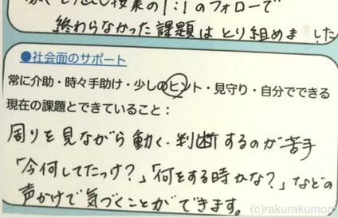
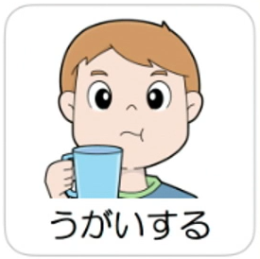
２ 精神障害
④自閉スペクトラム症（ASD）［自閉症］
○「サポートブック」の確認
発達障害児の援助法や生育歴などが記載されている手帳「サポートブック」を確認し対応の参考にします。
○場所やスケジュールを固定する
決まった場所、決まった時間、決まった順番で行います。
○視覚支援
患者は、慣れていない場所や何をされるかがわからない場合適応行動がとれないこと
があるため、患者が理解しやすいような絵カードなどによる視覚支援による説明を行います。
○無理な課題を与えない
患者は、想像力の欠如があり、新しいことに慣れることが苦手です。そのためいきなり難しい課題を与えず、簡単な課題から徐々に新しい課題にステップアップすることが重要です。
○多動への対応
学童期までの歯科治療は多動に対応するため全身麻酔下で行われることが多くあります。
○感覚過敏への対応
顔を触られることやスケーラーで歯に触れられることを嫌うという触覚過敏、周囲の雑音や子どもの泣き声を嫌う聴覚過敏がある場合は、可能な限り嫌いな感覚を与えないように配慮します。

Slide 14
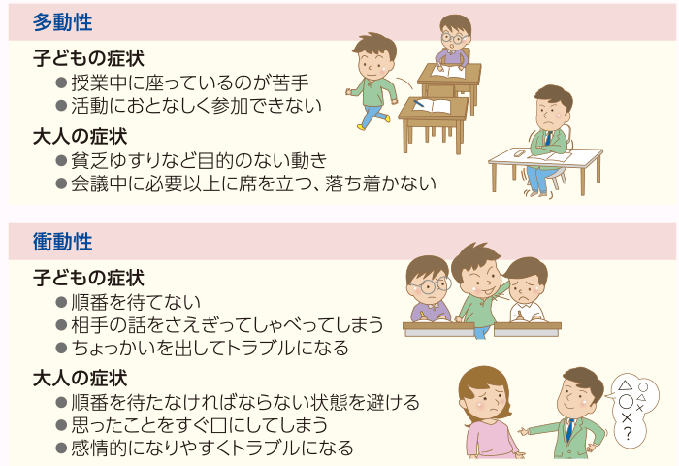
２ 精神障害
⑤注意欠如・多動症（ADHD）
不注意、多動性、衝動性
学童期５％、成人期２．５％
幼児期は、気が散らないための環境設定や、可能な限り具体的な指示を出します。
学童期頃から歯科治療を受ける際に問題が少なくなります。

Slide 15
２ 精神障害
⑥限局性学習症（SLD）
文字の読み書きや理解、計算
ができない
普通学級の４．５％
①文字の読み間違いや読む速度が遅い
②読んだものの意味の理解ができない
③文字を書けない
④文章がうまく書けない
⑤数の概念や計算ができない
⑥算数の式を立てること（数学的推論） のいずれかが にできない
学年相応
焦らせたり否定したりせず時間をかけて、ストレスを与えないように心がけます。
絵や写真、文字など具体的なコミュニケーションツールを用いて、スモールステップでの目標設定、繰り返しとフィードバック（確認）をしながら指導します。

Slide 16
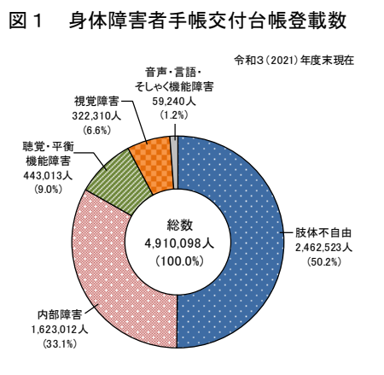
３ 身体障害
５０％
肢体不自由
２４６万人
３３％
内部障害
１６２万人
１６％
視聴覚障害
７７万人

Slide 17
３ 身体障害
肢体不自由の内訳
３２％
下肢機能障害
２７％
上肢機能障害
１９％
多肢体幹機能障害
１０％
体幹機能障害
脳血管障害、事故、脊髄損傷、リウマチ、筋ジストロフィーなどが原因疾患

Slide 18
３ 身体障害
内部障害の内訳
５４％
心臓
虚血性心疾患、弁膜症、高度不整脈
２４％
腎臓
慢性腎不全、糖尿病腎症
１１％
膀胱・直腸
脊髄損傷、先天性奇形、炎症性疾患、がん
１０％
呼吸器
肺結核後遺症、肺気腫、慢性気管支炎

Slide 19
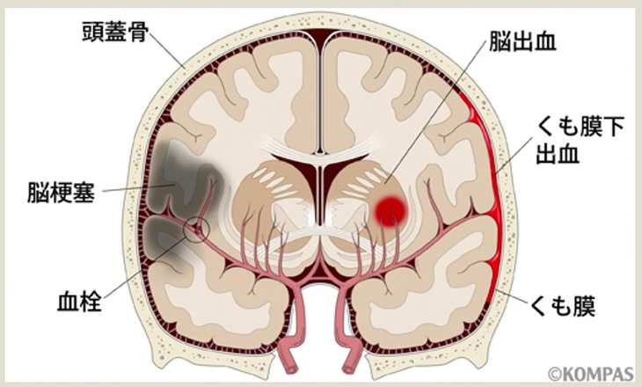
３ 身体障害
①脳血管障害
脳梗塞、脳出血、くも膜下出血
脳梗塞
脳血管が閉塞して、酸素や栄養が供給されなくなった
部分の脳組織が壊死（軟化）する
脳出血
脳血管が破れて出血すると、血液がかたまりになり（血腫）、脳にむくみ（脳浮腫）がでる。
血腫や浮腫が脳を圧迫して、脳組織がダメージを受ける。
くも膜下出血
脳を覆うくも膜と脳の間にある脳血管が破れて出血する。出血量が多い場合、脳を強く圧迫し脳に血液が供給されなくなるため死に至ることもある。
止血した場合も再出血や脳浮腫による圧迫による障害や、脳血管の収縮による脳梗塞を起こすことがある。

Slide 20
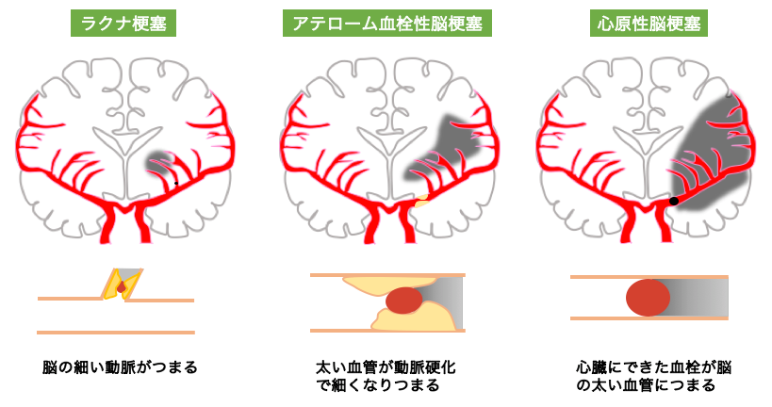
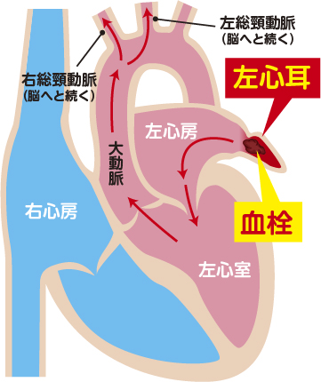
３ 身体障害
脳梗塞
①脳血管障害
ラクナ
梗塞
直径１mm以下の血管の梗塞で、障害範囲が直径１．５cm以下。運動麻痺やしびれが起こるが自覚症状がない場合もある。
アテローム
（動脈血管内蓄積物）血栓性脳梗塞
ラクナ梗塞より血管が太く障害範囲が広い。アテロームによる動脈硬化で細くなった血管に、血小板によって出来た血栓が詰まる。顔面の麻痺や舌の麻痺でろれつが回らなくなり、片側の手足の麻痺が起こる。
心原性
脳梗塞
心房細動などで不整脈が起こると心臓内の血液がよどんで比較的大きい血栓ができる。これが脳動脈をつまらせたもの。脳の広い範囲を障害するため重大な後遺症が残ることが多い。

Slide 21
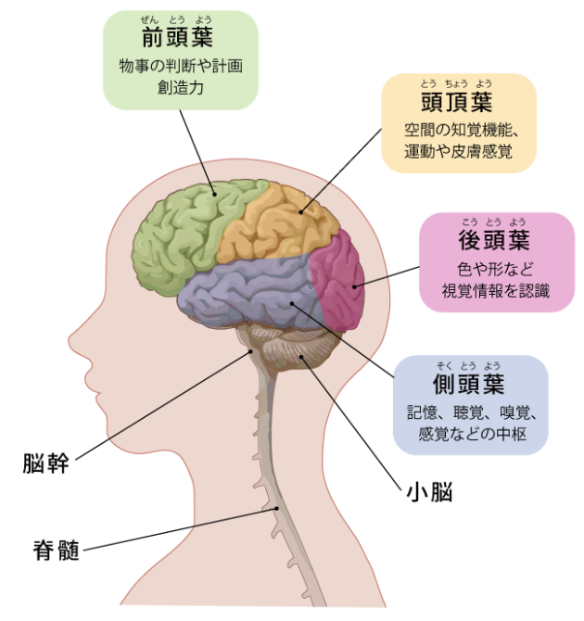
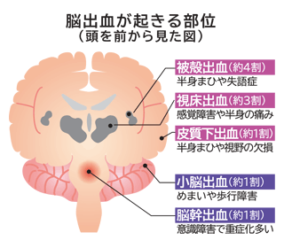
３ 身体障害
脳内出血
①脳血管障害
皮質出血：約１割。
前頭葉出血：強い運動麻痺、下肢および顔面の軽度運動麻痺
頭頂葉出血：感覚麻痺と頭痛
後頭葉出血：半盲
側頭葉出血：視野障害、感覚性失語
被殻
出血：約４割。片麻痺と感覚麻痺、失語。麻痺が残る。
視床
出血：約３割。高齢者に多い。感覚障害と軽度の片麻痺
小脳出血：約１割。頭痛・嘔吐・めまい、起立歩行困難。上下肢や体幹失調
脳幹（橋）出血：約１割。短時間のうちに昏睡状態に陥る。四肢麻痺、呼吸障害

Slide 22
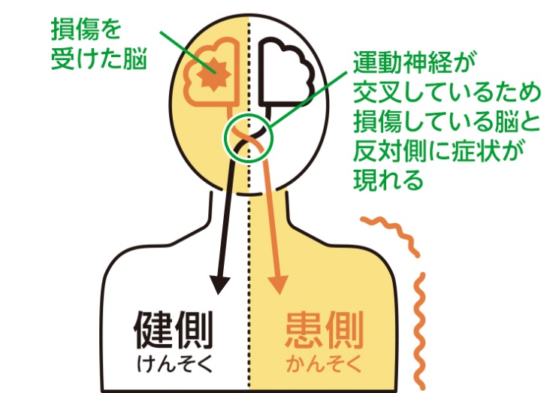
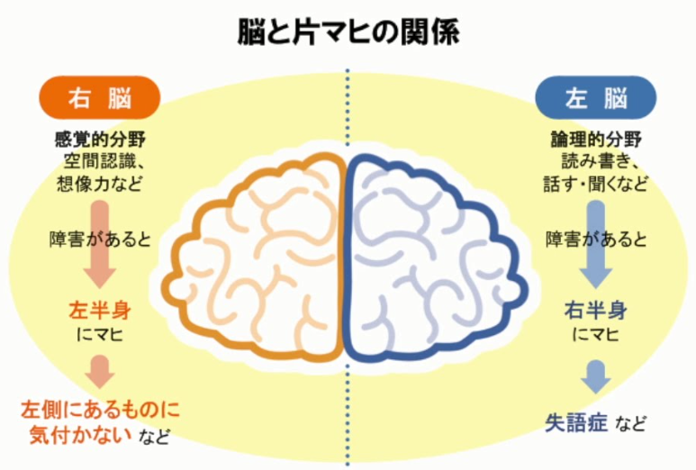
３ 身体障害
＜左片麻痺患者＞
片麻痺
①脳血管障害
左側空間の認知障害で、左側の物体にぶつかる、
左側の食事に気づかないなど。
「障害の受容」がされず訓練に熱意をもたない。
半側空間失認
病態失認
＜右片麻痺患者＞
失語症
言語中枢が左脳にあるため、聞く、話す、書く、読むが できない。
歯ブラシで髪をとく、スープをすくって頭にかけるなど、
道具の使い方と手の動きが一致しない。
観念失行

Slide 23
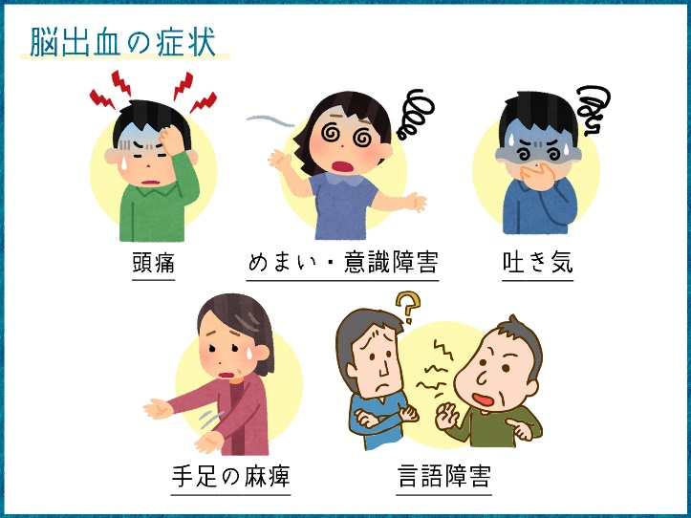
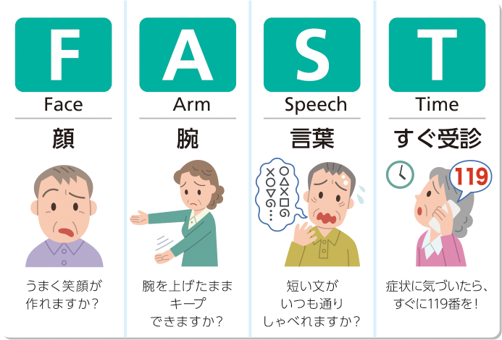
３ 身体障害
口腔ケア
①脳血管障害
口腔乾燥症
摂食嚥下障害
○コミュニケーションが困難な場合は、キーパーソンとなる家族や介助者にサポートを依頼する。
○血圧を140/90mmHg以下に維持されていることが多く、歯科治療時の血圧や脈拍を確認しながらリラックスさせ、痛みがないように処置を行う。
○脳梗塞のある人は抗血栓薬を服用しているので、抜歯やスケーリングのときに止血しにくいことがある。主治医に問い合わせ、確認の上処置を行う。
○バイタルサインが変動するなど体調がよくないときは、無理せずに処置を延期する。
○多職種連携による情報共有を行い患者の状態を把握する。

Slide 24
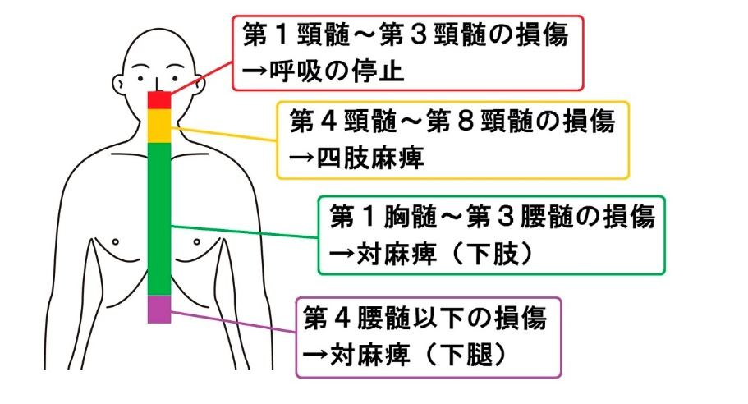
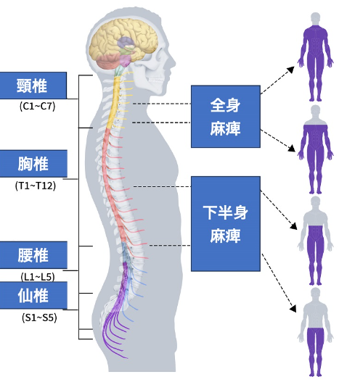
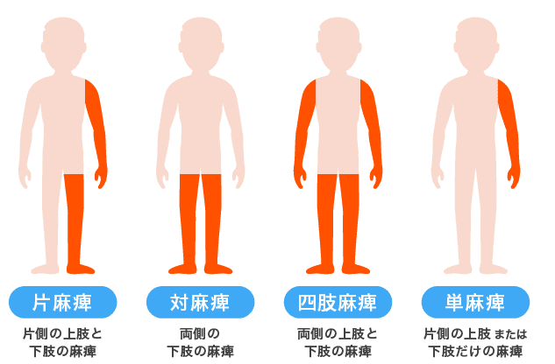
３ 身体障害
②脊髄損傷
事故や病気によって脊柱の骨折、脱臼や圧迫を生じ、脊髄が損傷して知覚・運動・自律神経が麻痺した状態
○コミュニケーションが困難な場合は、補助装置を使用したり、家族や介助者にサポートを依頼する。
○四肢麻痺がある場合、治療前に排便排尿をしてもらい自律神経過反射を予防する。
○歯ブラシの柄を持ちやすくしたり曲げたりして、残存能力の活用を行う。
○セルフケアが難しい部分は、介護者にケアを指導する。

Slide 25
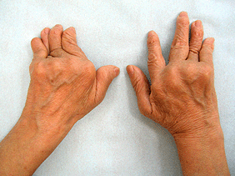
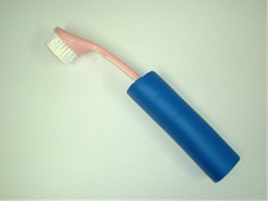
３ 身体障害
③関節リウマチ
関節に慢性炎症が起こり、軟骨・骨の変形を生じる
指の第２・３関節（９１％）
手首の関節（７８％）
肩の関節（６５％）
ひざの関節（６４％）
頸椎・足首（５０％）
○顎関節に障害がある場合（開口障害）、ヘッドが小さいハンドピースやショートシャンクのバーを使用する。
○頸椎や腰椎に変形がある場合、治療時の体位に制約が生じる。
○手指の関節可動域の制限や握力低下がある場合、障害に応じた歯ブラシの改良が必要。

Slide 26
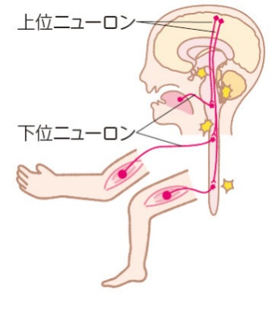
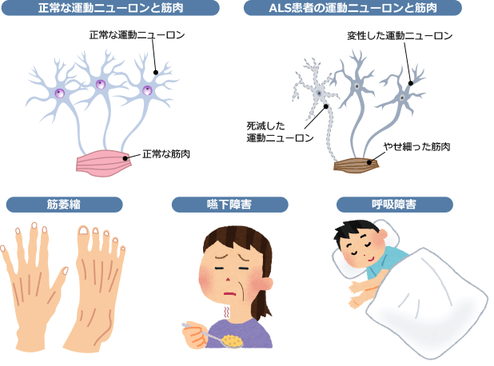
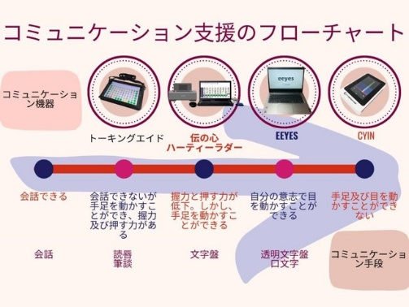
３ 身体障害
④筋萎縮性側索硬化症（ALS）
脳から脊髄まで信号を伝える運動神経（上位ニューロン）
と、脊髄から筋肉に信号を送る神経（下位ニューロン）が、
変性消失する原因不明の疾患
感覚神経と自律神経は侵されない
構音障害、摂食嚥下障害、流涎
が出現する
○姿勢の安定化と呼吸の確保、誤嚥防止をし、唾液吸入を行う。
○コミュニケーションは、筆談やコミュニケーションボードなどで行う。
○口腔ケアとリハビリで、誤嚥性肺炎を防止する。

Slide 27
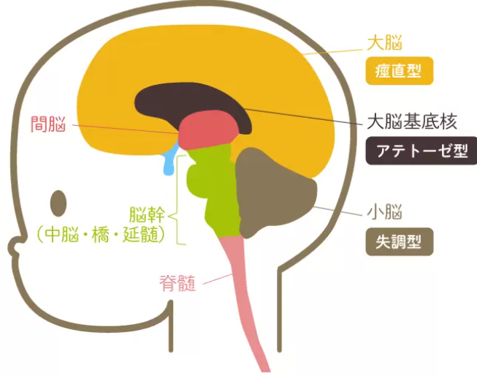
３ 身体障害
⑤脳性麻痺（CP）
受胎から生後４週間以内に生じた脳病変による酸素供給不足による運動や姿勢の異常
痙直型
筋肉がこわばり筋力が低下する
アテトーゼ型
筋肉がこわばり不随意運動がみられる
失調型
立つことや歩行が不安定になる
○けいれんや言語障害、摂食嚥下障害、知的障害の合併症がみられる場合がある。
○発達の過程で消失する原始反射が残っている場合があるなど神経反射に注意が必要
○過緊張がみられる。
○う蝕と歯周病の増加がみられ、障害が重度になるほど歯科治療や歯科衛生業務が困難になる。
○エナメル質形成不全や歯列と咬合の不正がみられることがある。
○ブラキシズムによる著しい咬耗、口唇や頬粘膜の咬傷がみられる。
○てんかん発作、運動障害による転倒などで、歯と口腔の外傷がみられる。
○抗てんかん薬を服用している場合は、歯肉増殖症が見られる。
○摂食嚥下機能障害がある場合食渣の滞留、胃食道逆流症がある場合酸蝕症がみられる。

Slide 28
３ 身体障害
⑤脳性麻痺（CP）
神経反射の対応
器具や歯ブラシなどを口腔内に当てる前に必ず声かけをする
驚愕反射
：予期せぬ動きや接触に驚くと、急に身体や顎が動くことがある。
咬反射
：口腔内に接触するものがあると、強い噛み込みがあり、ミラーが破折したり、粘膜損傷を起こることがある。
顔面の向きや体位を変化させるときは、特に注意が必要（姿勢反射）
顔面が側方を向いたとき、顔面側の上肢下肢が伸展し、反対側は屈曲する。
顔面を無理に正面に向けようとすると、緊張が強くなる。
仰臥位では伸展痙性が強くなり、腹臥位では屈曲痙性が強くなる。
開口補助具を使用する場合は動揺歯、孤立歯、前歯への使用は避ける
持続的な筋緊張や不随意運動によって、歯に強い外力がかかる可能性がある。
制御できない咬合力により、脱落した歯や損折した器具の誤飲・誤嚥などの重大アクシデントが起こる。

Slide 29
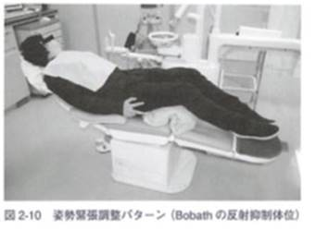
３ 身体障害
⑤脳性麻痺（CP）
過緊張の対応
口を開けようとすると、手や足が突っ張ってしまったり、過開口になり口が閉じなくなってしまうことがある
精神的な緊張によって筋緊張が亢進するので、介助みがきの時は、急がせずゆったりした雰囲気で行う
ボバースの反射抑制体位
股関節、膝関節を伸展させると筋緊張が亢進する特性があるので、全身的な筋緊張を緩和するには、膝を曲げ、頭を前に出す

Slide 30
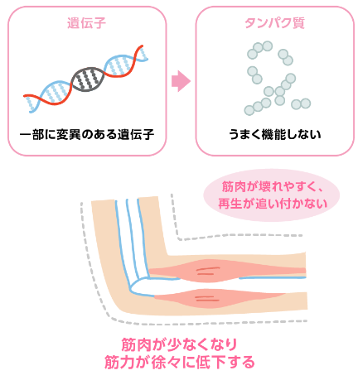
３ 身体障害
⑥筋ジストロフィー
遺伝子異常で、全身の筋肉線維が萎縮・変性する
デュシェンヌ型筋ジストロフィー
性染色体潜性遺伝疾患で男児に発症する。一人歩きの遅れや走れない、転びやすいなどの症状が１～３歳頃にみられ、１０年以内に歩行困難となり、呼吸不全や心不全で２０歳前後で死亡する
福山型筋ジストロフィー
常染色体潜性遺伝疾患で日本のみでみられる。半数にけいれんを認め、嚥下障害による誤嚥性肺炎、心不全などで２０歳前後で死亡する
○巨舌が常に突出された状態にあり、自力での閉口や口唇閉鎖が困難。
○嚥下時に舌が挙上せず、咬合する歯が少ないため咀嚼が困難になる。嚥下圧も低下するため食形態の調整が必要。

Slide 31
３ 身体障害
⑦重症心身障害
重度の知的障害と重度の肢体不自由が合併している状態
脊柱側彎、胸郭変形、股関節脱臼がみられることがあり、骨粗しょう症のため骨折しやすい。てんかんの合併率が高く、摂食嚥下障害のため経管栄養になることが多い。
加齢変化が早くからみられ、サルコペニア（筋量減少）やフレイル（虚弱）が起こる。
○経管栄養では歯石が沈着しやすく、抗てんかん薬で歯肉増殖を認めることもある。
○呼吸障害があるため、パルスオキシメータでのモニターが必要。
○誤嚥性肺炎を防止するため、介護者による口腔清掃やプロケアが必要。

Slide 32
３ 身体障害
⑧内部障害
臓器や機能の障害
障害部位 | 障害の概要 | 配慮・留意点
心臓 | 心臓の機能が低下し、血液循環が正常に行われにくい | ■長い歩行や階段を避けるため、車いすやエレベーターでの移動を勧める。 ■椅子に座ってしばらく時間をおき、落ち着いてから話しをはじめる。 ■人工弁を装着している場合は抜歯の前に抗生剤の服用をしてもらい感染症に十分気をつける。抗凝固薬を服用している場合の処置は出血に注意する。
呼吸器 | 肺の機能が低下し、ガス交換が正常に行われず酸素が不足する | ■楽な姿勢でゆっくり話しをし、会話が長時間にならないよう配慮する。
腎臓 | 腎機能が障害され透析を受けている | ■人工透析を受ける際ヘパリン（抗血液凝固薬）を投与するため、透析当日は出血を伴う処置を行わない。 ■血圧測定はシャント側の腕で行わない。 ■血圧変動に注意をする。 ■糖尿病性腎症の場合は糖尿病の合併症に注意する。
肝臓 | 肝機能が低下している | 感染しやすいため、感染症に十分な注意をする。
小腸 | 栄養吸収が正常に行われず通常の経口栄養では栄養維持が困難 | 感染しやすいため、感染症に十分な注意をする。

Slide 33
３ 身体障害
⑨感覚器障害
視覚障害
約31万人（7割が高齢者）
○歯垢染色や鏡を見せて歯科保健指導ができない。また、転倒や衝突などで顔面や歯に外傷を負うことが多い。
聴覚障害
約29万人
○コミュニケーションの不自由さから歯科受診を控えるため、う蝕や歯周病になり歯を喪失することがある。
盲聾（視覚聴覚障害合併）
約１万人
○コミュニケーションの工夫（点字、手話や指文字、筆談や音声など）が必要。
感覚統合障害
過敏症 | 緊張の強い障害者の場合、触れられたところを中心に筋肉の攣縮が広がり全身が緊張する。 ○過敏になる感覚（視覚・聴覚・嗅覚・触覚・味覚・温度感など）は何か、部位や程度などを見きわめ、刺激を与えない。
鈍麻 | 感覚器の感受性が低下し、認識ができない。 ○口の動きが悪くなる、食べなくなる、よだれが多い、食べこぼしが多いなどがみられるので、誤嚥や誤食、ケガ、やけどなどに注意する。

Slide 34
４ 知的障害
１８歳までに、児童相談所や知的障害者更生相談所で判定
療育手帳
１２５万人
大部分が
生理型
病理型：染色体異常・遺伝性疾患・妊娠中の問題、周産期の低酸素、生後の高熱疾患など
生理型：原因が推定できず、多因子遺伝が推測されるもの。
区分 | IQ | 精神年齢 | 療育手帳等級 （自治体により異なる） | 期待される適応能力
軽度 80％ | 50～70 | 9～12 | B2、C、4度 | 【日常生活はできる】 日常生活動作、実際的な家庭内の技能は、自立、支援・訓練により仕事、家庭生活など、社会的活動が可能
中等度15％ | 35～50 | ６～９ | B１、B、３度 | 【日常生活に援助が必要】 指導・訓練により日常生活動作の自立、実際的な家庭内の技能の習得が可能。十分な指導と監督があれば、単純な社会的活動に従事することができる
重度 | 20～35 | ３～６ | A2、A、２度 | 【日常生活に常時援助が必要】 十分な指導・訓練により、ある程度の日常生活動作の習得が可能
最重度 | ＜20 | ～３ | A1、○A、１度 | 【生活全般に常時援助が必要】 自分自身の基本的欲求を満たす能力が不十分であり、常に援助と管理が必要

Slide 35
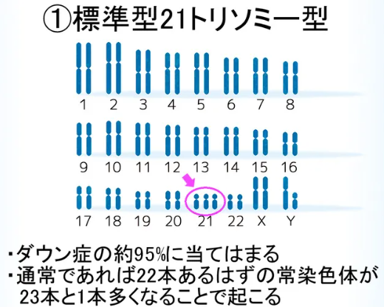
４ 知的障害
①ダウン症候群
約８万人
２１
３
番目の染色体が 本
歯・咬合の異常
低身長で肥満・短頭
短い首・平坦な顔貌
つり上がった目
耳が小さくて丸く低い位置にある
先天性欠如歯
歯根が短い
歯が小さい
大きな舌
心臓と消化器の先天性疾患を合併
前歯部の叢生
反対咬合
歯周病
○９割以上が に罹患している
○温和で明るい性格だが、頑固な面もあるため機嫌を損ねないように対応する
○抜歯などの際必要であれば感染性心内膜炎の予防のため、抗菌薬を使用する
○無理な抑制はしない

Slide 36
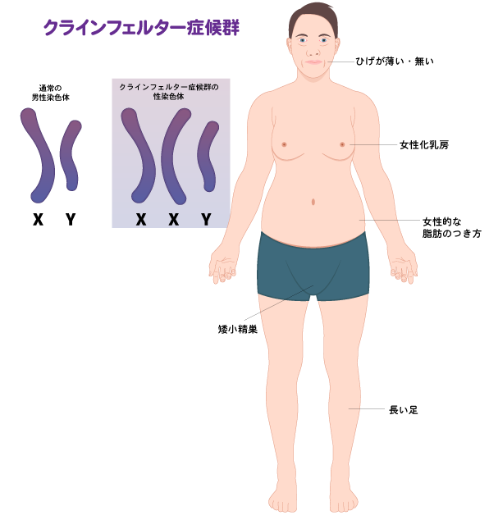
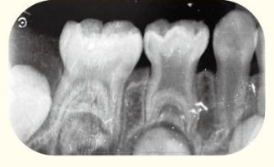
４ 知的障害
②クラインフェルター症候群
約６万人
男性
の染色体異常（XXY,XXXYなどXが多い）
長胴歯
がみられる
○長胴歯（トウロドント）は歯髄処置が困難なため、う蝕予防に努める

Slide 37
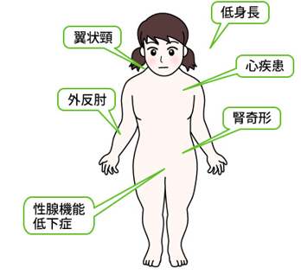
４ 知的障害
③ターナー症候群
約４万人
女性
の染色体異常（女性はXXを持つが、Xがひとつ（Xモノソミー））
歯・咬合の異常
高口蓋
歯冠の矮小
歯列弓の狭窄
歯根の短小化
不正咬合
○抜歯などの際必要であれば感染性心内膜炎の予防のため、抗菌薬を使用する

